Slide 1
Lecture 6
基础JavaScript

Slide 2
动态Vs. 静态
静态网页
  客户端/用户的观点 : 一个指向不变的html文件的url
  服务器/开发者的观点:一个存储在Web服务器根目录或者子目录下的html文件 …
  可以直接在浏览器上显示
动态网页
  客户端/用户的观点 :一个指向动态的html文件的url (每次请求访问都可能不一样)
  服务器/开发者的观点: 一个生成html的程序/脚本
  不是 html, 但是程序生成html
  不能直接在浏览器上显示
动态网页, Dynamic HTML (DHTML), 有何不同?

Slide 3
概要
JavaScript简介
JavaScript入门

Slide 4
JavaScript简介
JavaScript 是世界上最流行的编程语言之一。
这门语言可用于 HTML 和 web，更可广泛用于服务器、PC、笔记本电脑、平板电脑和智能手机等设备。
JavaScript 是脚本语言
JavaScript 是一种轻量级的编程语言。
JavaScript 是可插入 HTML 页面的编程代码。
JavaScript 插入 HTML 页面后，可由所有的现代浏览器执行。
JavaScript 很容易学习。

Slide 5
JavaScript 与 Java 是两种完全不同的语言，无论在概念还是设计上。
Java（由 Sun 发明）是更复杂的编程语言。
ECMA-262 是 JavaScript 标准的官方名称。
JavaScript 由 Brendan Eich 发明。它于 1995 年出现在 Netscape 中（该浏览器已停止更新），并于 1997 年被 ECMA（一个标准协会）采纳。

Slide 6
Hello, World!
以下内容可以放在一个HTML中:
脚本代码<scrpt开始，以 /script>结束
JavaScript语句, 函数声明等放在这两个起始和结束标记之间
<script>
document.write(“Hello, World!");
</script>
HTML
Hello, World!

Slide 7
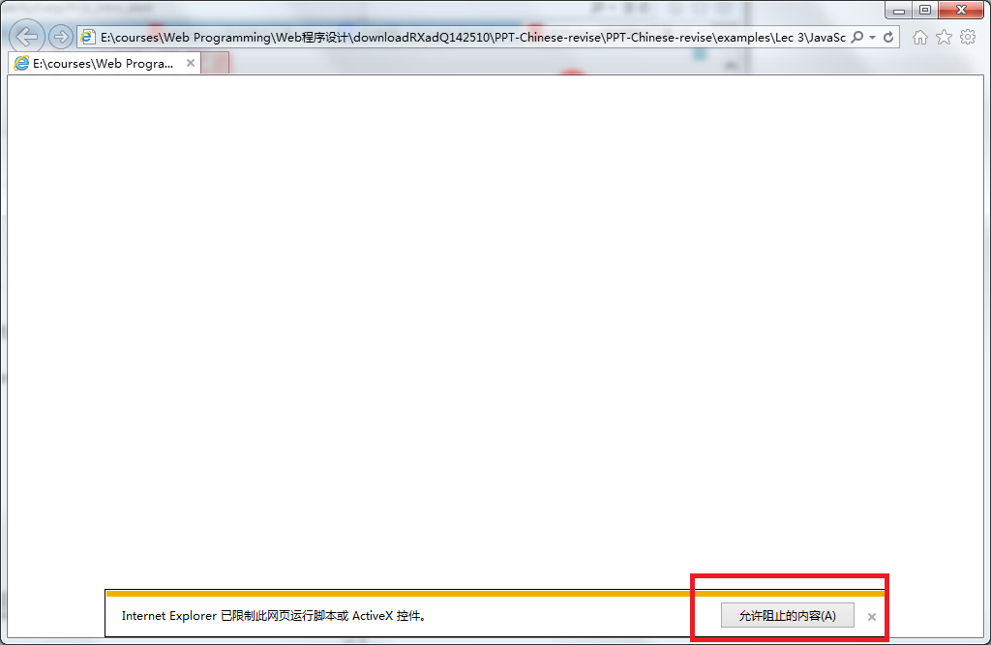
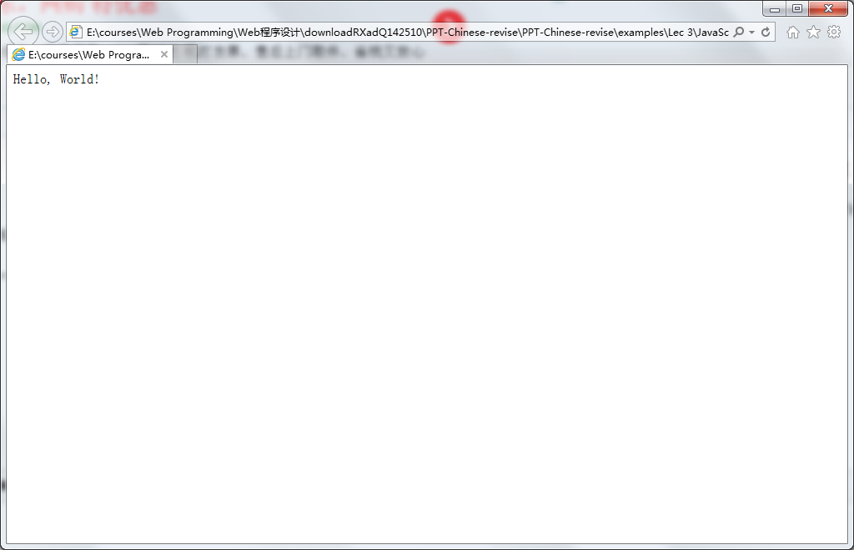
观察JavaScript的输出
你的JavaScript代码必须先运行/执行，才能在浏览器输出。

Slide 8
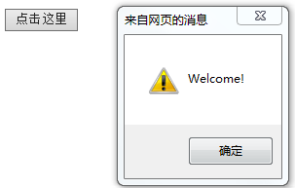
JavaScript：对事件作出反应
<script>
<button type="button" onclick="alert('Welcome!')">点击这里</button>
</script>
HTML
alert() 函数在 JavaScript 中并不常用，但它对于代码测试非常方便。
onclick 事件只是JavaScript中众多事件之一。

Slide 9
JavaScript：改变 HTML 内容
<script>
function myFunction()
{
x=document.getElementById("demo"); // 找到元素
x.innerHTML="Hello JavaScript!"; // 改变内容
}
</script>
HTML
以后会经常看到 document.getElementByID("some id")。这个方法是 HTML DOM 中定义的。
DOM（文档对象模型）是用以访问 HTML 元素的正式 W3C 标准。

Slide 10
JavaScript：改变 HTML 图像
<script>
function changeImage()
{
element=document.getElementById('myimage')
if (element.src.match("bulbon"))
{
element.src="eg_bulboff.gif";
}
else
{
element.src="eg_bulbon.gif";
}
}
</script>
<img id="myimage" onclick="changeImage()" src="eg_bulboff.gif">
HTML

Slide 11
JavaScript：改变 HTML 样式
<p id="demo">
JavaScript 能改变 HTML 元素的样式。
</p>
<script>
function myFunction()
{
x=document.getElementById("demo") // 找到元素
x.style.color="#ff0000"; // 改变样式
}
</script>
<button type=“button” onclick=“myFunction()”>点击这里</button>
HTML

Slide 12
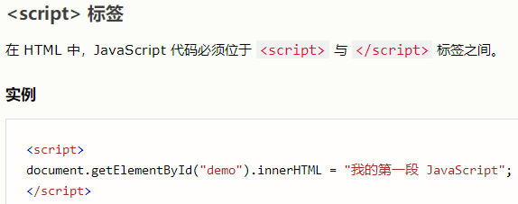
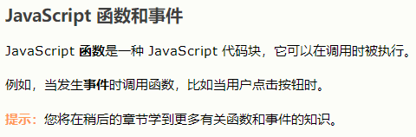
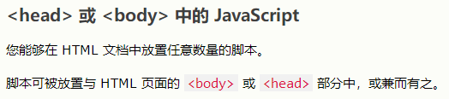
JavaScript 的使用

Slide 13
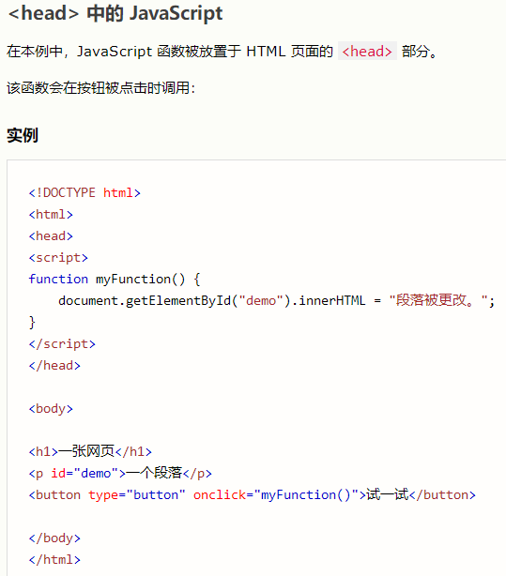
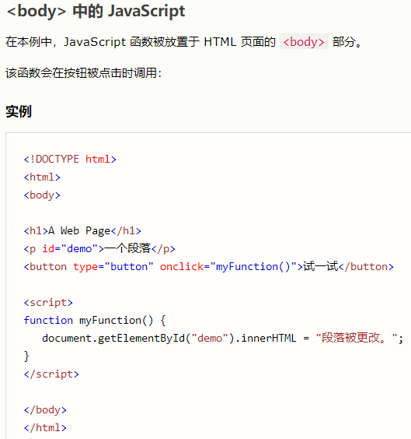
JavaScript 的使用

Slide 14
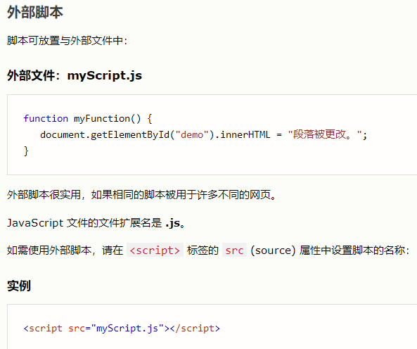
JavaScript 的使用

Slide 15
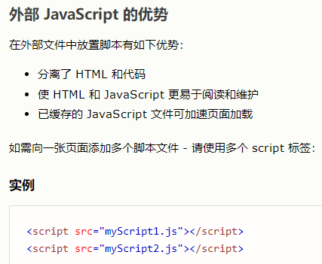
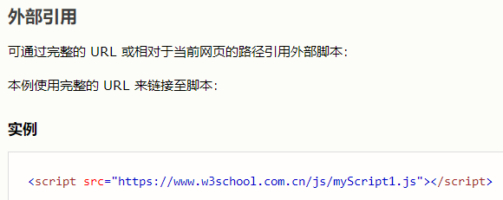
JavaScript 的使用

Slide 16

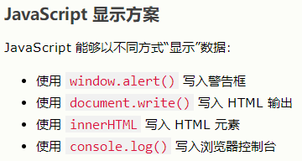
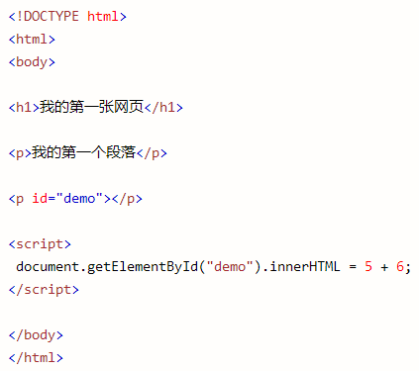
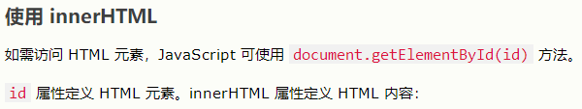
JavaScript 的使用

Slide 17
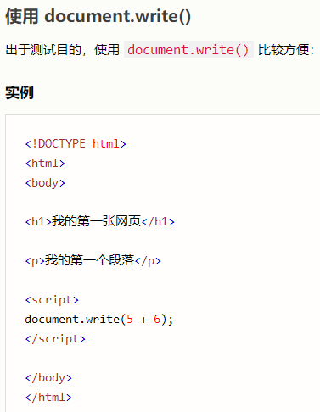
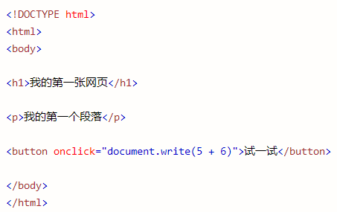
JavaScript 的使用

Slide 18
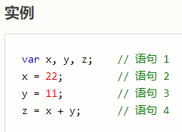
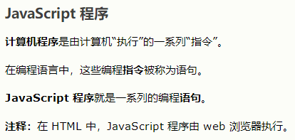
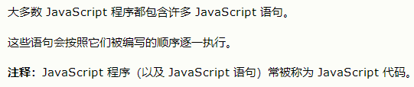
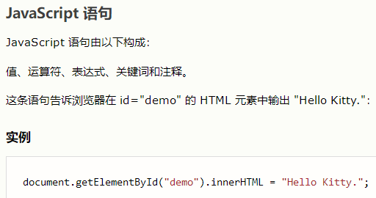
JavaScript 的使用

Slide 19
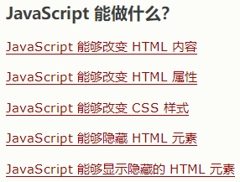
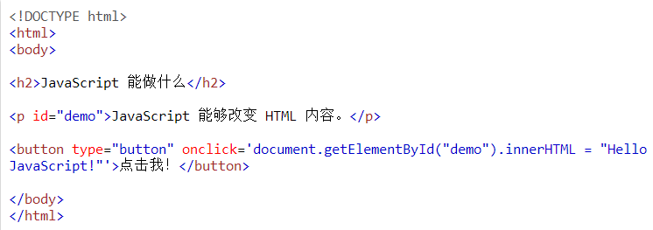
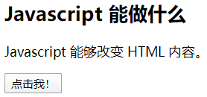
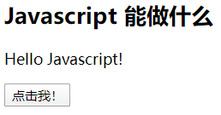
JS能做什么？

Slide 20
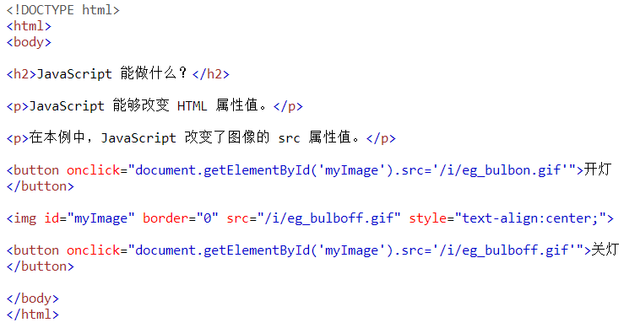
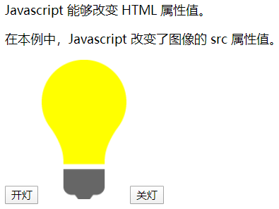
JS能做什么？

Slide 21
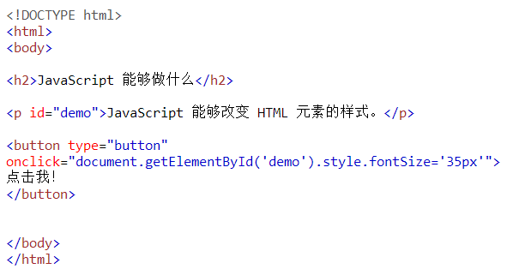
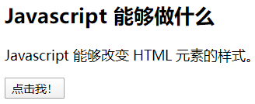

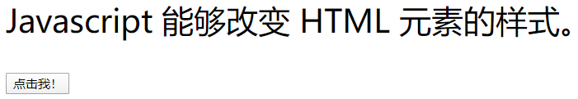
JS能做什么？

Slide 22
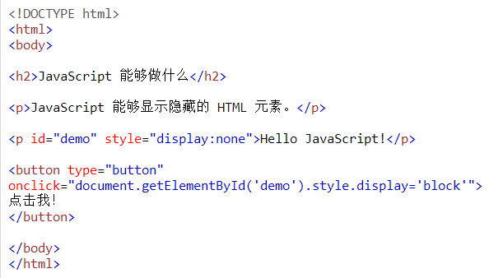
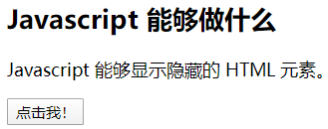
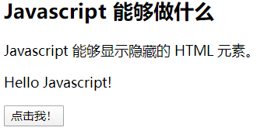
JS能做什么？

Slide 23
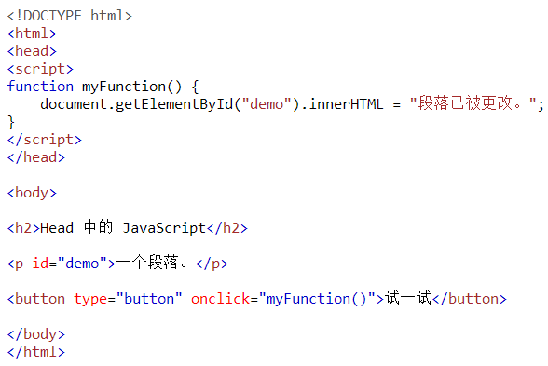
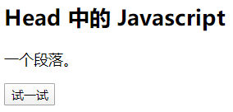
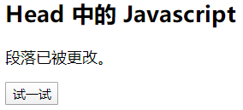
JS能做什么？

Slide 24
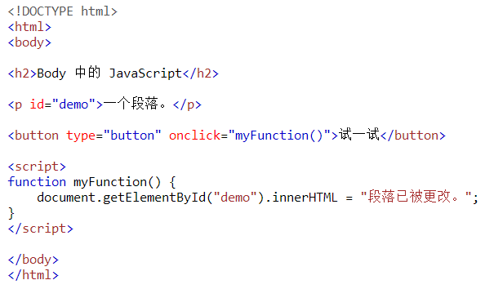
JS能做什么？

Slide 25
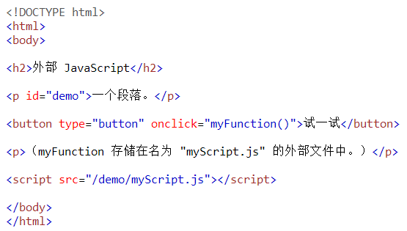
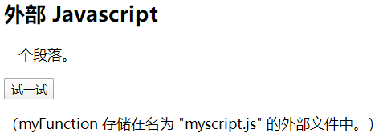
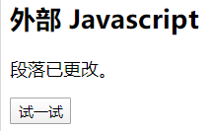

Slide 26
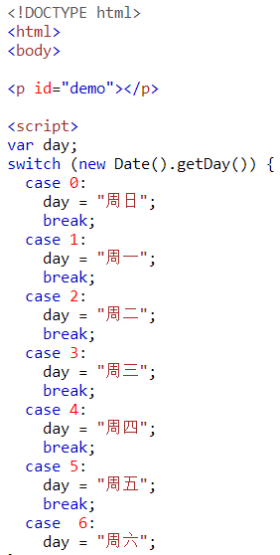
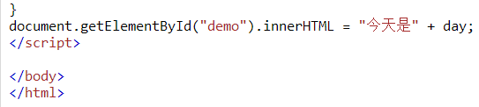

JavaScript编程案例-根据日期动态改变

Slide 27
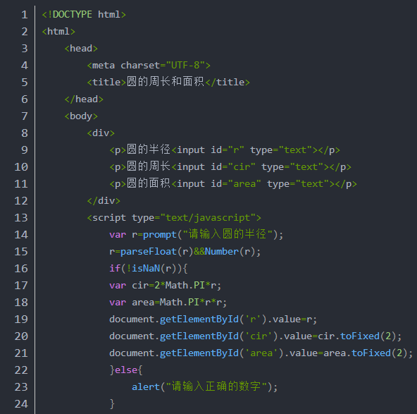


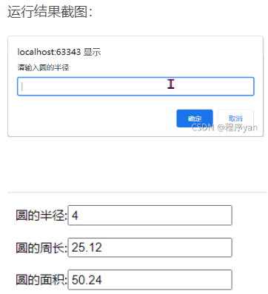
JavaScript编程案例-用户互动输入
园的半径在JS代码中输入，并把周长和面积结果显示在页面的一个div中

Slide 28
总结
JavaScript基础

Slide 29
练习题
练习今天所讲的JavaScript基础

Slide 30

Thank you!

